Slide 1
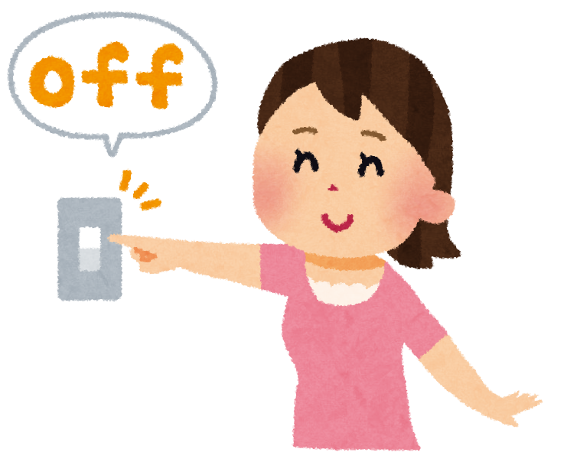


ON
誰かスイッチを押した
イベントが起きた
壁の電球に連絡しよう
オブジェクトを選んで
命令する
プログラムが動く
明かりがついた！

Slide 2
ON
だれか スイッチを おした
イベントが おきた
かべの でんきゅうに
でんきを ながす
オブジェクトを えらんで
めいれいする
あかりが ついた！
プログラムが うごく

